Slide 1
PPT模板下载：www.1ppt.com/moban/ 行业PPT模板：www.1ppt.com/hangye/
节日PPT模板：www.1ppt.com/jieri/ PPT素材下载：www.1ppt.com/sucai/
PPT背景图片：www.1ppt.com/beijing/ PPT图表下载：www.1ppt.com/tubiao/
优秀PPT下载：www.1ppt.com/xiazai/ PPT教程： www.1ppt.com/powerpoint/
Word教程： www.1ppt.com/word/ Excel教程：www.1ppt.com/excel/
资料下载：www.1ppt.com/ziliao/ PPT课件下载：www.1ppt.com/kejian/
范文下载：www.1ppt.com/fanwen/ 试卷下载：www.1ppt.com/shiti/
教案下载：www.1ppt.com/jiaoan/ PPT论坛：www.1ppt.cn
Welcome
Web前端第一阶段项目
制作人：易星，章依佩，阎乾玺，侯伟
.
....

Slide 2
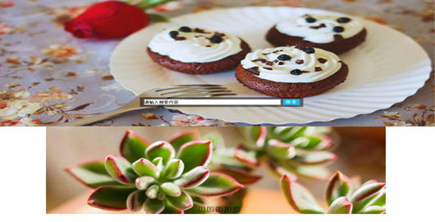
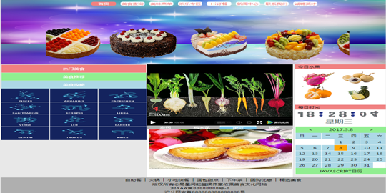
美食网站
第一面
吃货的座右铭：
Just eat it !
.
...
第二面
.

Slide 3
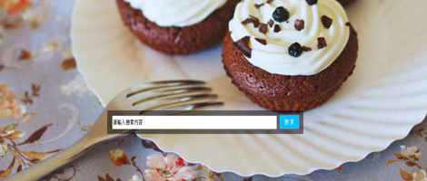
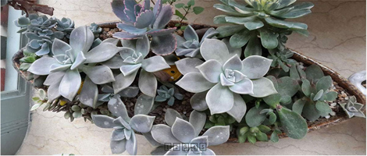
1.
2.
3.
4.
输入”美食”
.
...
.
类似于轮播图的效果

Slide 4


无缝滚动的效果是通过JavaScript实现的，原理是通过计时器让图片从右往左移动，到达最左边的时候left归零，图片重新进行滚动效果。
1.JS的计时器功能
2.元素需进行定位
无缝滚动效果

Slide 5

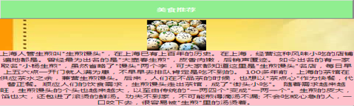
Description
手风琴效果
此效果是通过JavaScript实现，原理是使用了Js的鼠标触摸事件，当鼠标触摸到button按钮时，隐藏在下面的li由display=“none”变为
Display=“block”。
1.Js中的鼠标触摸事件
2.ul列表下li结构隐藏和显示效果
.
.
.
..

Slide 6


坚 持
40%
80%
40%的努力
80%的成功

Slide 7
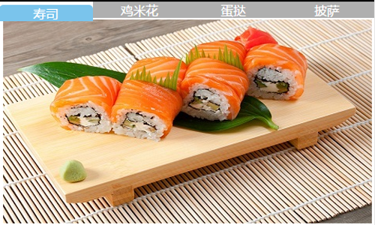
1.
2.
3.
.
.
.
..

Slide 8
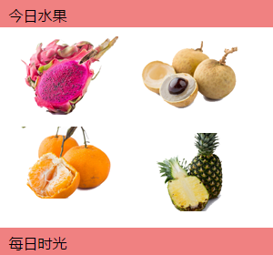
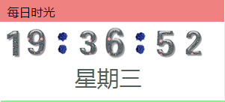
此效果是通过计时器，scc3，if语句结合实现。
1、时钟走动通过data对象获取时间，每张图片的索引值与时间值一样，再用for循环用图片显示时间。
2、利用css3和if，判断数字每变化一次，用计时器让相应图片翻转一次。
3、星期利用data对象、数组和swich语句，实现每天改变。
此效果是通过mouseover事件实现：鼠标经过时当前图片位置发生改变，且其他图片位置恢复到原来位置
.
.
.
..

Slide 9

每个人一句学习感悟
1.在理解老师的基础上去做深入的思考，要有不断学习与挖掘知识的态度。
2.一颗冷静淡定的心是做好学习的前提
3.团结力量大。
.
.
.
..

Slide 10
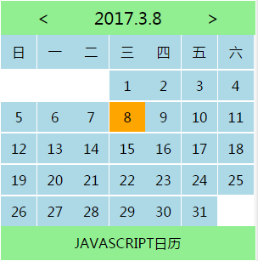
该效果是通过html布局和data对象结合完成。
1、顶部获取年入日填入
2、表头先用列表实现7列，再获取本月的第一天是星期几用循环填空前几天，之后获取本月天数，创建列表字符串，如果时间为当天，则为该表格标注颜色，其他时间标注另外颜色。
.
.
.
..

Slide 11
Conclusion
Conclusion
总结：
1.
2.
3.
.
.
..
.

Slide 12
—— THANK YOU！ ——
.
....

